Slide 1

Auto_detect_trains
‘Auto_detect_trains: to the rhythm of the wheels, precisely and quickly!’
ml_users

Slide 2

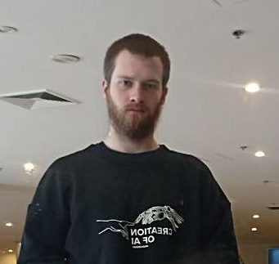

01
02
03
Зыков Макар
Комардин Максим
Бритвин Роман
Team
ml_users

Slide 3
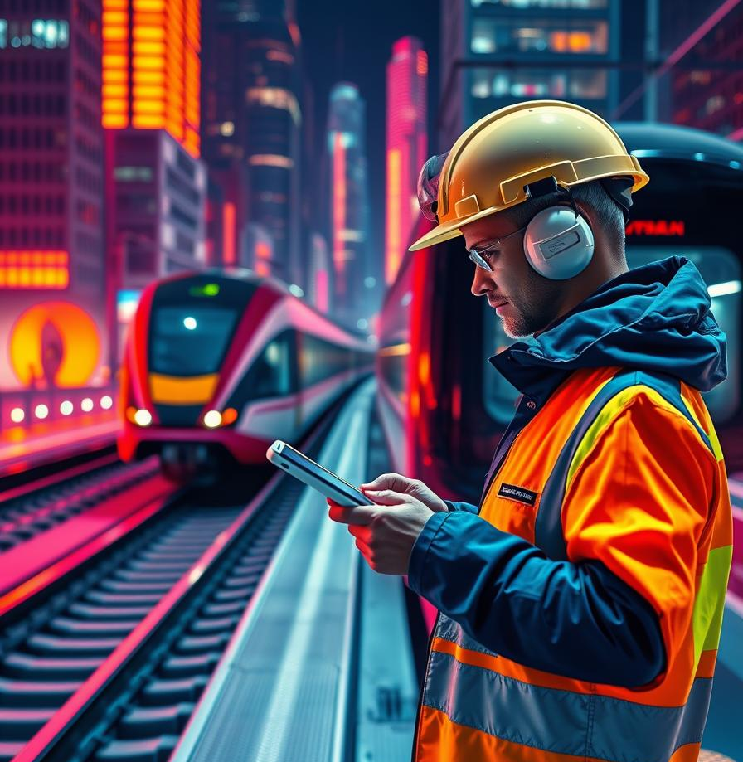
проблематика!
1.Выполнение операций в ручном режиме снижают производительность и эффективность работы
2.риски ошибок, связанных с человеческим фактором, ухудшают качество работы и безопасность.
3.Усложняет контроль и управление операциями большая территория предприятия (20 Га), множество стрелочных переводов (33 шт.) и протяжённые пути (16,7 км).
ml_users

Slide 4
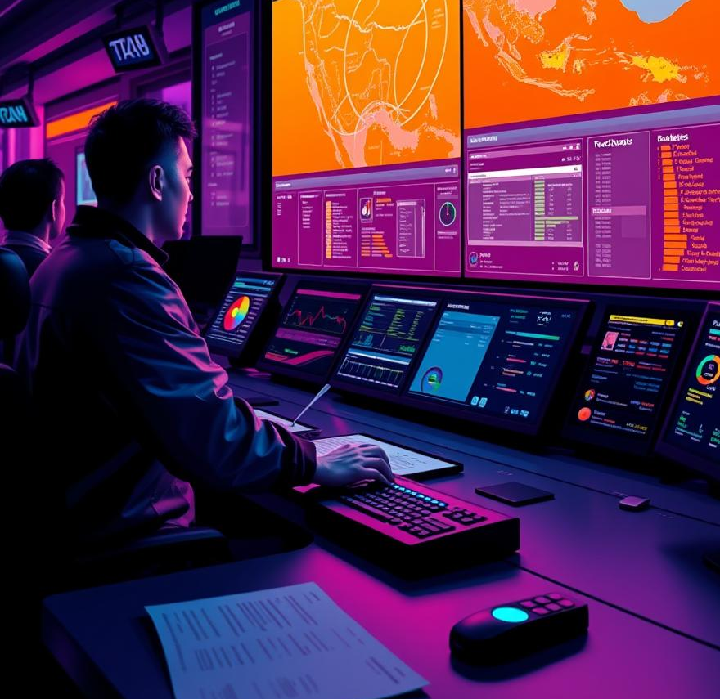
наше решение
01
Создать алгоритм на основе искусственного интеллекта для автоматизации работы диспетчера.
ml_users

Slide 5
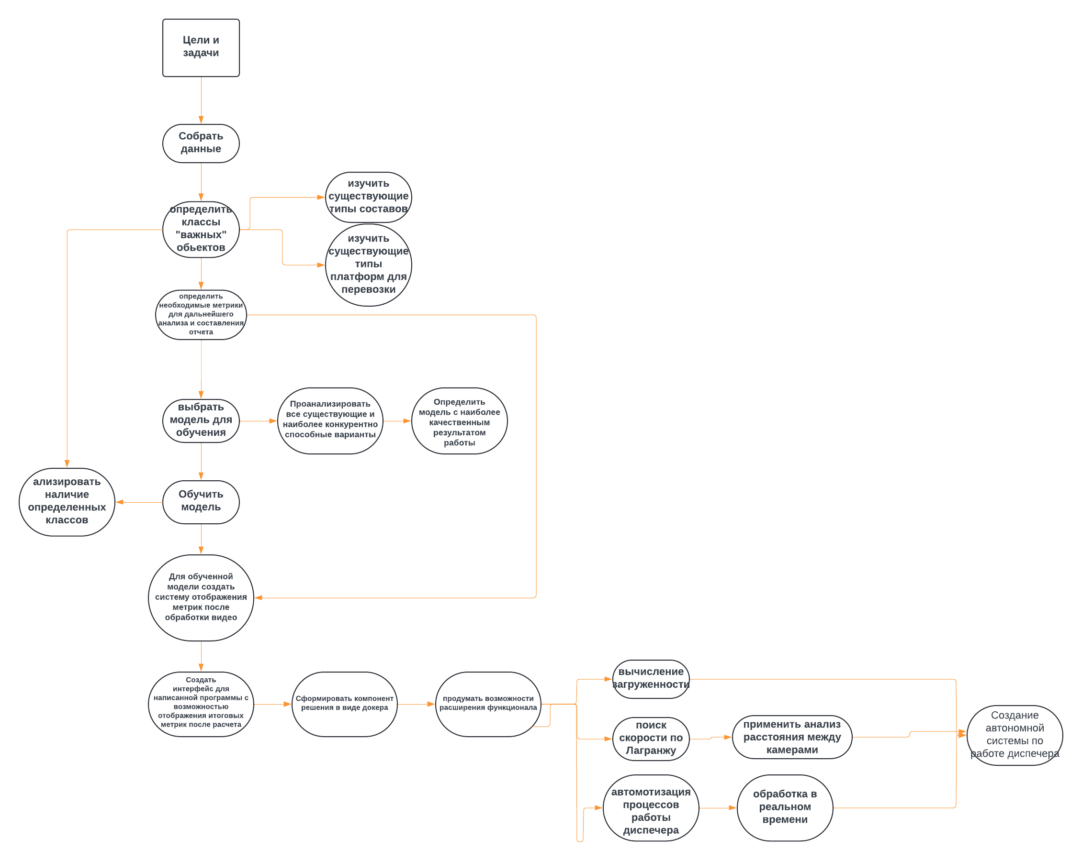
Схема работы
ml_users

Slide 6
Схема работы
names: ['Bunker', 'Cargo', 'Cistern', 'ClassCarriage', 'Dumpcar', 'Fitting platorm', 'Halfcarriage', 'Laying crane', 'MTSO', 'PRSM Machine', 'Platform PPK', 'SMMachine', 'Sapsan', 'USOPlatform']
Project
main.py
video.mpy
models
YOLOv8
ml_users_classes.name
ml_users

Slide 7
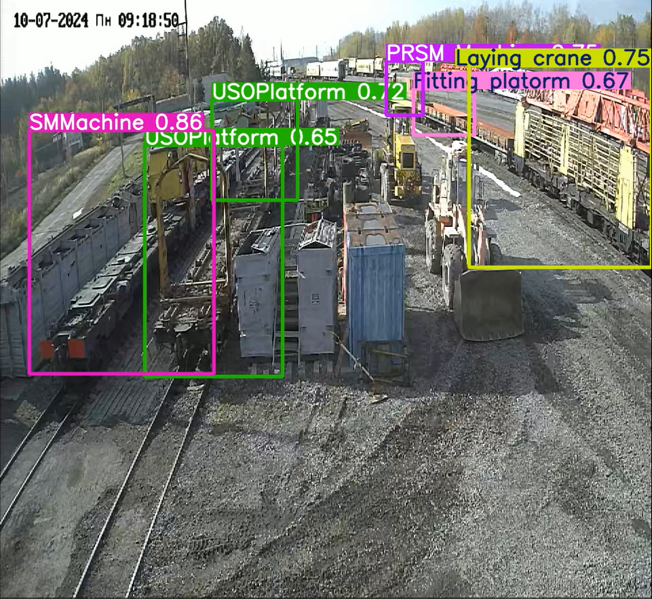
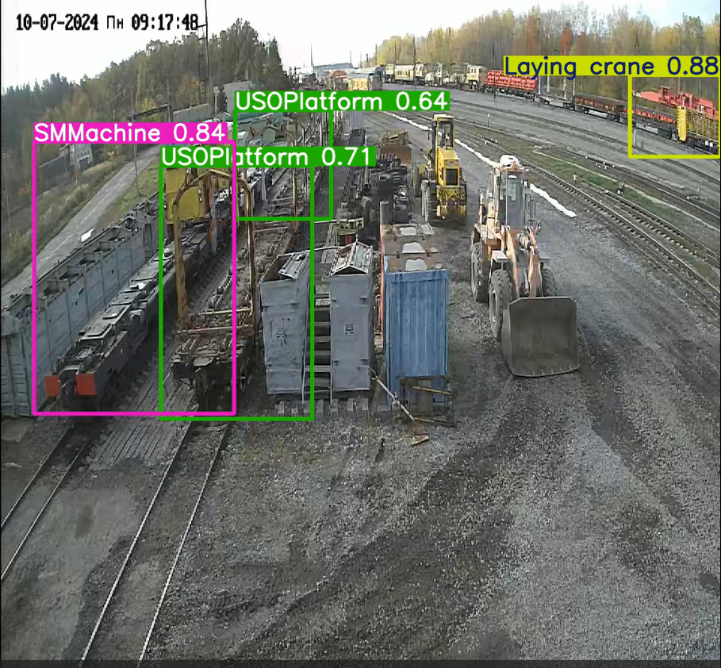
мы использовали YOLOv8 для обеспечения максимальной точности гравики и метрик
нейронная сеть
ml_users

Slide 8
еще немного про преимущества!
Высокая точность классификации
расширяемость
удобные метрики
ml_users

Slide 9
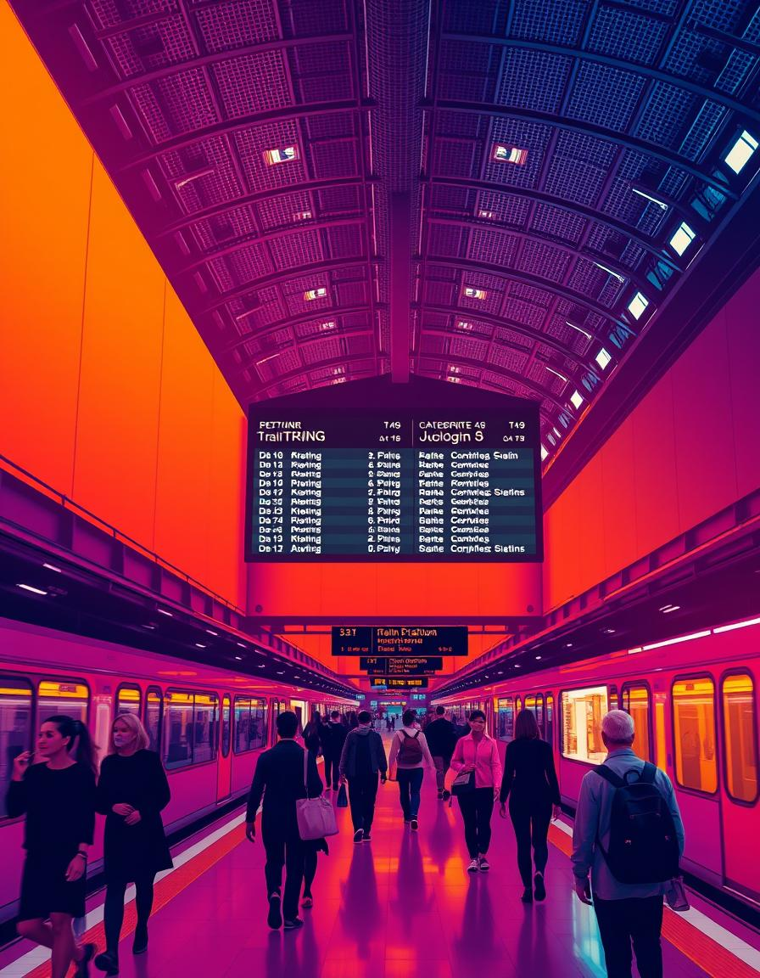
Дайте нам еще 48 часов, и мы...
Реализуем обработку в режиме реального времени.
VENUS
Внедрим возможность расчёта расстояния между камерами для создания рекомендательной системы сообщений о поездах.
Venus has a very poisonous atmosphere

Slide 10
поиск скорости по Лагранжу
вычисление загруженности
ml_users

Slide 11
Спасибо за внимание

